Slide 1
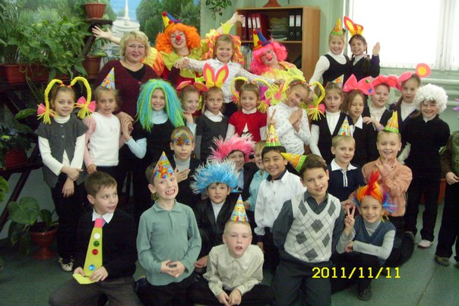
Поиск путей повышения
уровня культуры учащихся
Из опыта работы
учителя начальных классов
Поповой Екатерины
Владимировны

Slide 2
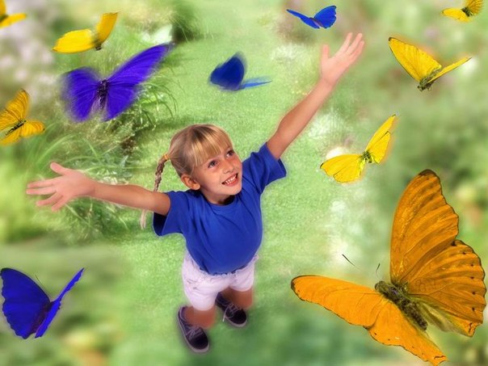
Много есть чудес на свете,
но чудесней человека
нет на свете ничего.
Софокл

Slide 3
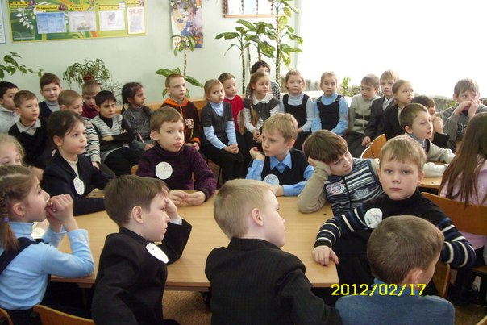
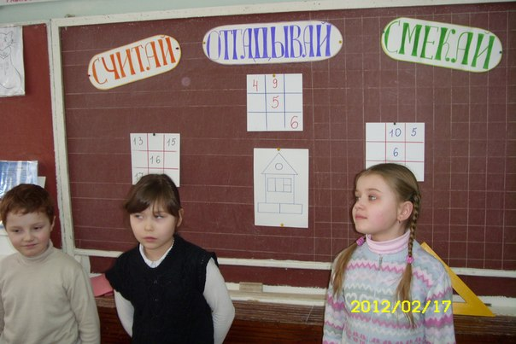
ОПРОС РОДИТЕЛЕЙ
Высокий уровень образования – 89 %
2. Сохранение психического и физического
здоровья детей – 76 %
3. Помощь в повышении культуры
и нравственности учащихся – 63 %

Slide 4
Нравственное
воспитание
Спортивно-
оздоровительное
воспитание
Самоуправление.
Система работы:
направления
Трудовое
воспитание.
Гражданское и
патриотическое
воспитание
Правовое
воспитание.
Творческое
воспитание
Интеллектуальное
воспитание

Slide 5
АНКЕТИРОВАНИЕ И
ДИАГНОСТИКА
ИНДИВИДУАЛЬНЫЕ
БЕСЕДЫ
«ПОСЕКРЕТНИЧАЕМ?»
НАБЛЮДЕНИЕ
МЕТОДЫ
РАБОТЫ
ПОЕЗД
НАСТРОЕНИЯ
СОВМЕСТНАЯ
ДЕЯТЕЛЬНОСТЬ
КОЛЛЕКТИВНЫЕ
БЕСЕДЫ
«ПОГОВОРИМ
НАЧИСТОТУ»

Slide 6
УВЛЕЧЕНИЕ
РАДОСТНОЙ
ПЕРСПЕКТИВОЙ
УВЛЕЧЕНИЕ
ДОБРЫМ
ДЕЛОМ
КОЛЛЕКТИВНОЕ
ПЛАНИРОВАНИЕ
ВОСПИТАТЕЛЬНЫЕ ПРИЁМЫ
УВЛЕЧЕНИЕ
НЕОБЫЧНЫМ,
ТАИНСТВЕННЫМ
ИГРА – ЭСТАФЕТА
«ЖИВЁМ ВЕСЕЛО,
С ПОЛЬЗОЙ!»
КОПИЛКА
ИНТЕРЕСНЫХ
ПРЕДЛОЖЕНИЙ

Slide 7
Название станции | Вопрос, на который необходимо ответить каждому
“Хобби” | Чем я люблю заниматься в свободное время? Чем бы я хотел заниматься?
“Что? Где? Когда?” | Хочу побывать с классом ….. Хочу посмотреть и обсудить в классе….
“Я САМ” | Я умею и могу научить ребят… Могу провести в классе …
“Ромашка” | Я очень люблю… Я не люблю…
“Очевидное – невероятное” | Если бы я был классным руководителем, то я сделал так, чтобы…
“Опыт” | Больше всего мне запомнилось из прошлого опыта и хотелось бы провести в классе…

Slide 8
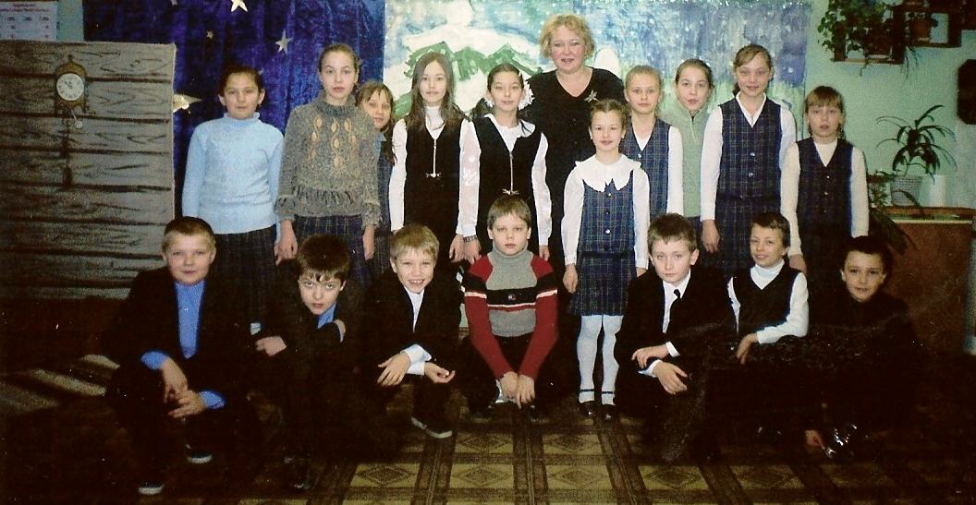
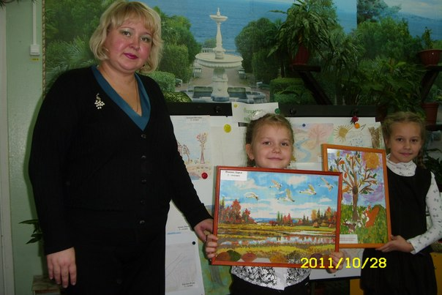
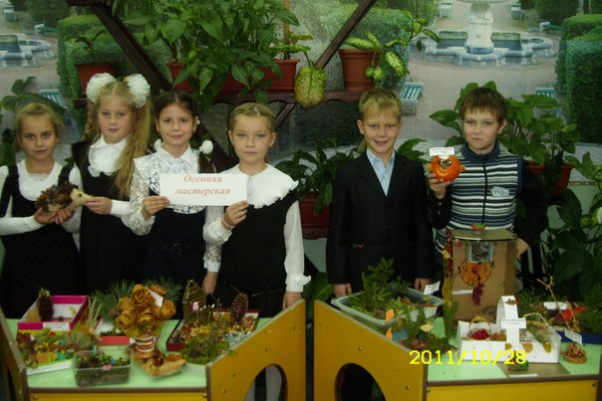
Технология
деятельностного подхода
Скажи мне – и я забуду,
покажи мне – и я запомню,
вовлеки меня – и я научусь.
Китайская пословица
Читательская конференция «Сказка за сказкой»
Неделя математики «Считай, смекай, отгадывай!»
Выставка рисунков «Осенняя палитра»
Выставка поделок из природного материала

Slide 9
Форма самоуправления – ученический совет класса под руководством учителя
Планета
досуга
Планета
добрых дел
Планета
порядка
Планета
сохранения
здоровья
Галактика класса
Зелёная
планета
Книжкина
планета

Slide 10
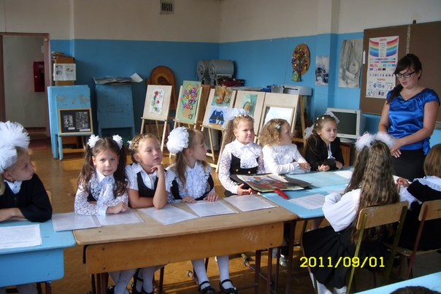
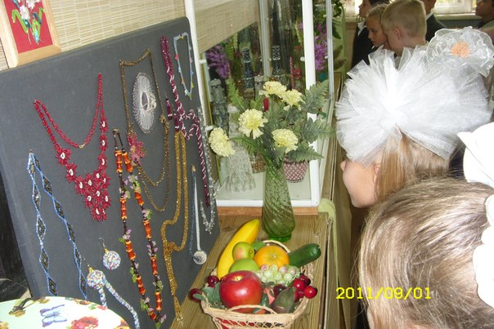
Занятость детей в кружках и секциях
Запись детей в кружки в ЦВР 1 сентября

Slide 11
Индивидуальные
беседы и
консультации
Родительские
собрания
и конференции
Оказание
родителями
помощи школе
ФОРМЫ
РАБОТЫ
Посещение
на
дому
Совместная
деятельность
учащихся,
родителей
и учителя
Совместная
со школой
организация
социальной защиты

Slide 12
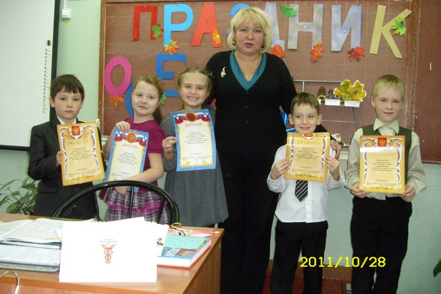
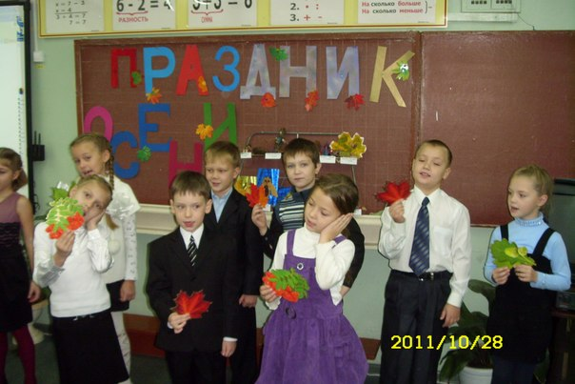
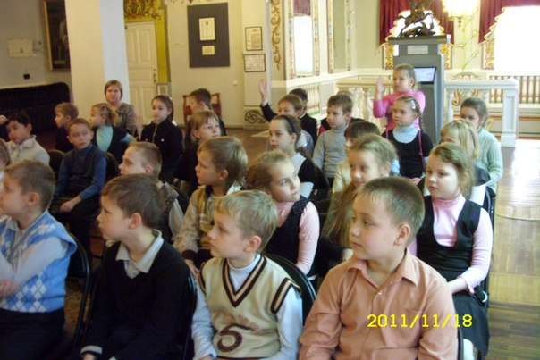
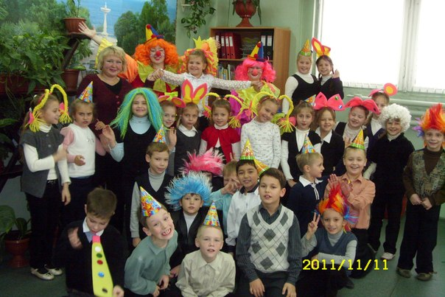
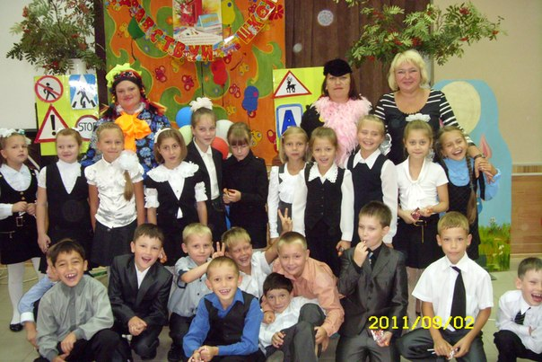
Наши классные классные дела
Праздник осени
Конкурс чтецов «Осеннее настроение»
В художественном музее города Егорьевска
Празднование дней рождения
«Знай правила движения, как таблицу умножения!!»

